Slide 1
Bubbles
Društvena mreža

Slide 2
Opis društvene mreže
jednostavna društvena mreža u stilu već prisutnih društvenih mreža poput Facebooka
podržan je pristup mreži iz web preglednika i nativne Android aplikacije
funkcionalnosti koje mreža nudi korisniku:
Upravljanje korisničkim računom
Upravljanje kontaktima
Objavljivanje sadržaja i interakcija s tim sadržajem(postovi(objave) i slike)
Komunikacija između korisnika(posebno implementiran sustav poruka)

Slide 3
Originalna funkcionalnost:
Mjehurići(bubbles) – kolekcije sadržaja grupiranog po nekoj tematici

Slide 4
Stvaranje korisničkog računa
korisnik upisuje podatke
podaci računa - obavezni
osobni podaci - opcionalni
podaci se provjeravaju na poslužitelju:
dostupnost korisničkog imena i emaila
formati podataka (korisničko ime, email, lozinka)

Slide 5
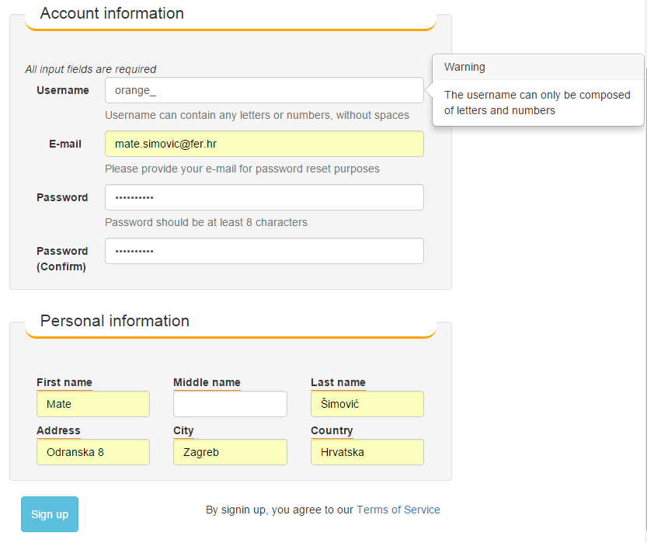
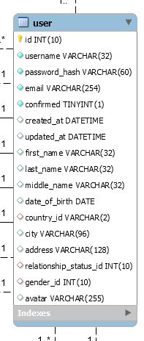

Slide 6
nakon uspješne registracije poslužitelj šalje email korisniku za potvrdu računa
izvorišna email adresa: bubbles.notification@gmail.com
potvrdom računa, račun korisnika postaje aktivan

Slide 7
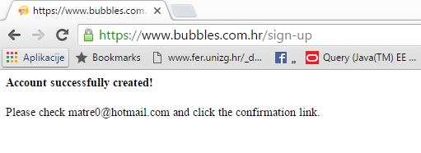
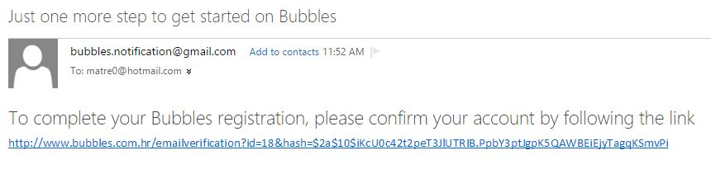
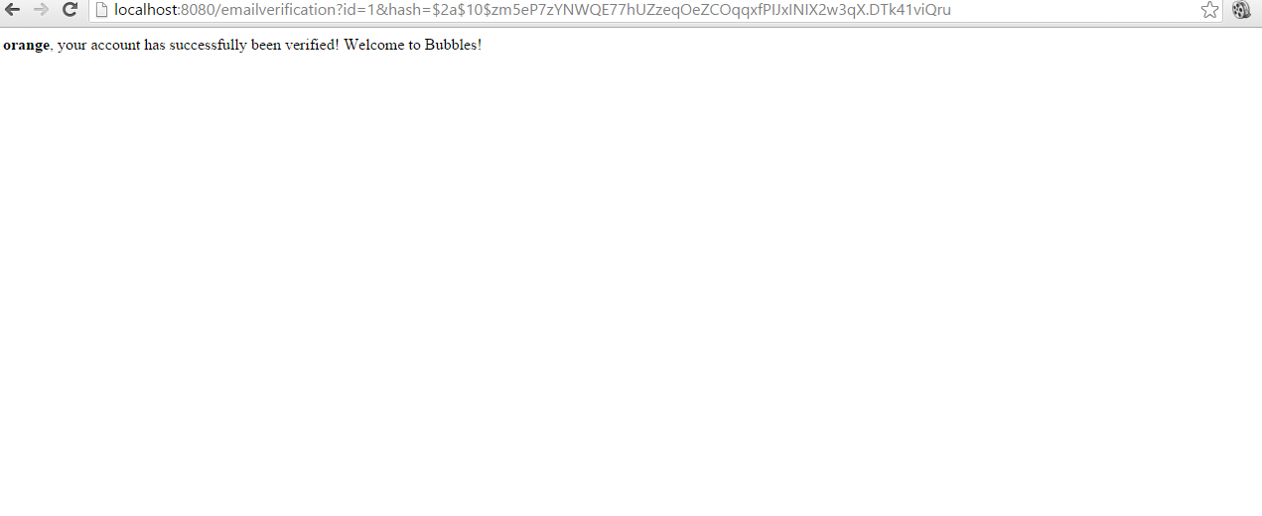

Slide 8
Prijava u korisnički račun
korisnik unosi podatke za prijavu:
korisničko ime (username) i password (lozinka)
poslužitelj autentificira korisnika

Slide 9
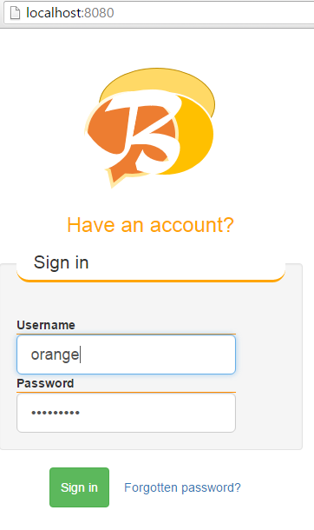
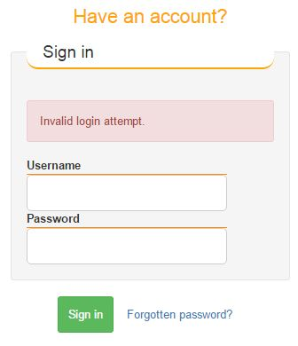

Slide 10
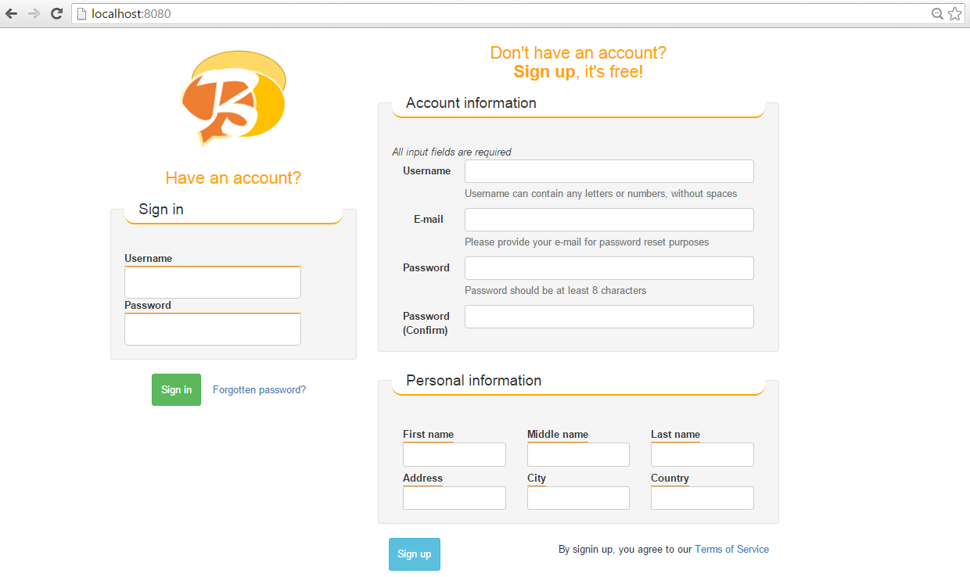

Slide 11
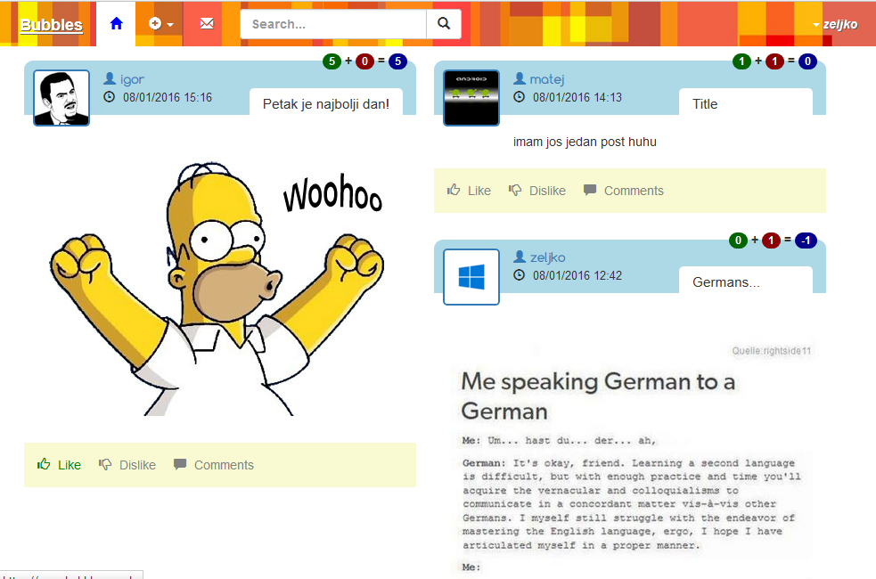
Naslovna stranica
prikazuje sav sadržaj(postove i slike) korisnika i kontakata
omogućuje uređivanje, dodavanje, brisanje, komentiranje, lajkanje, dislajkanje

Slide 12
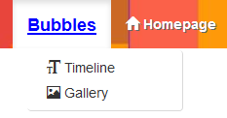
Glavni izbornik (Main navbar)
Prikaz Bubbleova

Slide 13
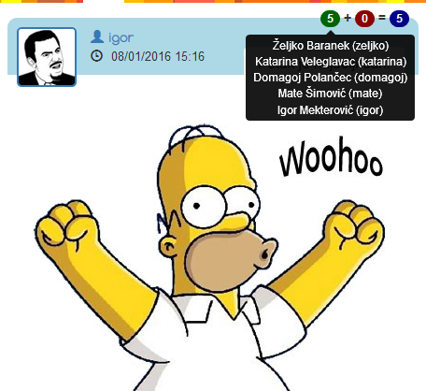
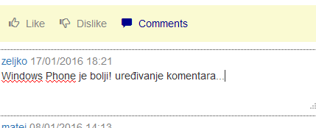
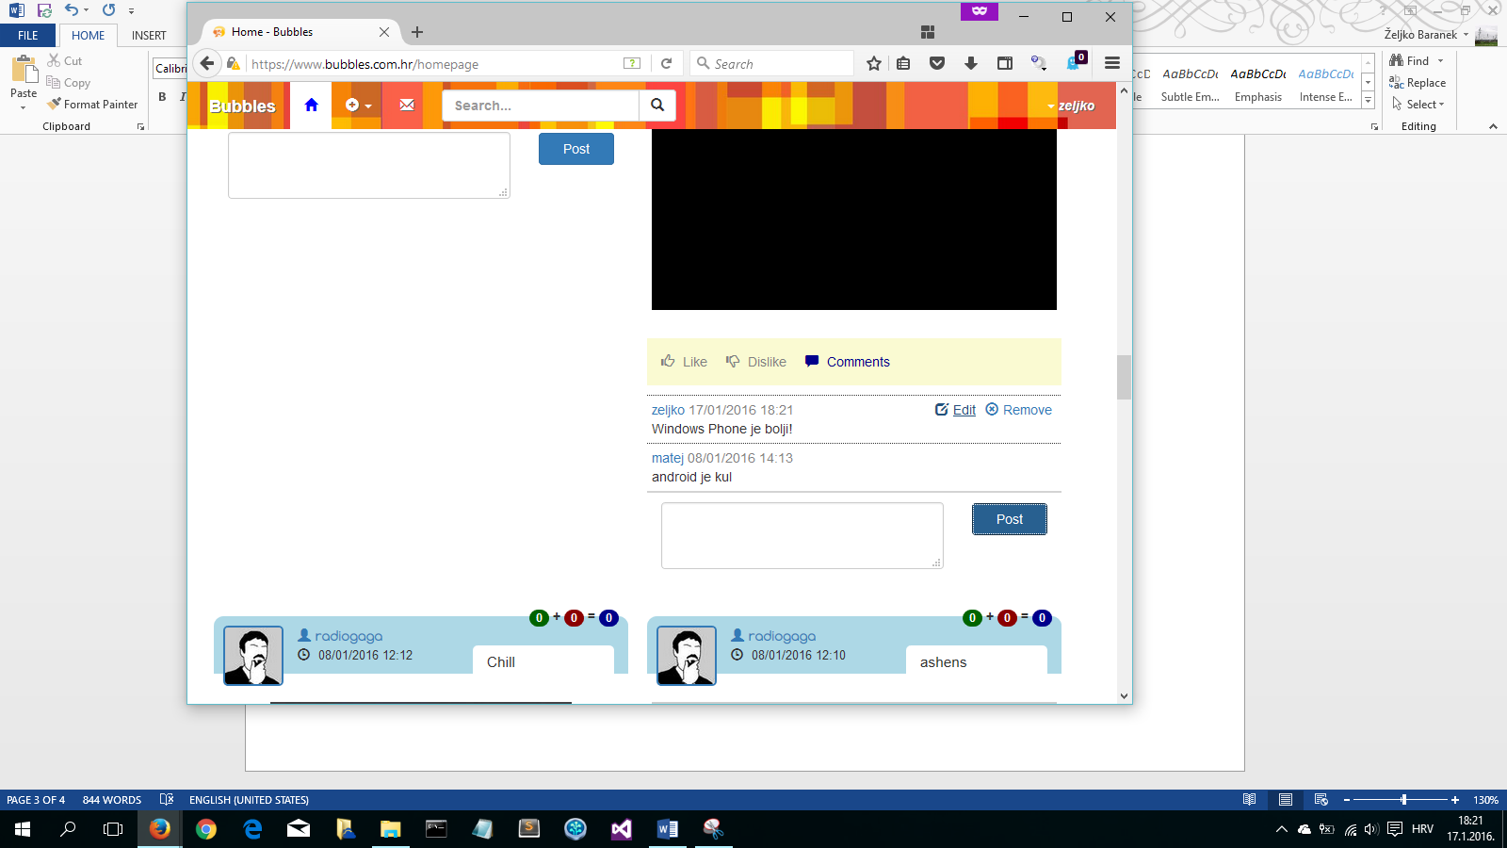

Prikaz sadržaja, Like, Dislike, Comment

Slide 14
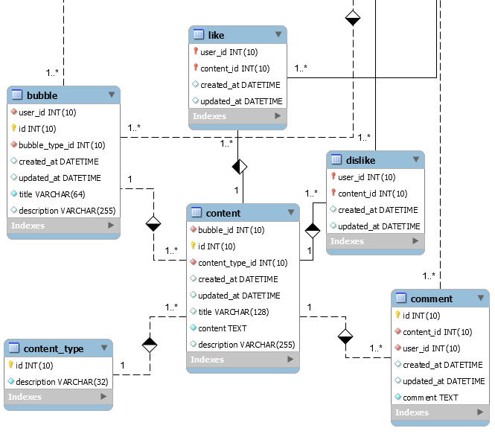

Slide 15
Sadržaj
REST zahtjevi:
GET api/content/post/:post_id
GET api/content/image/:image_id
POST api/content/post/:bubble_id
POST api/content/image/:bubble_id
POST api/content/edit/post/:post_id
POST api/content/edit/image/:image_id
POST api/content/delete/:content_id
GET res/img/:filename
Dohvaćanje opisnika sadržaja
Objavljivanje sadržaja
Uređivanje postojećeg sadržaja
Brisanje sadržaja (tip nije bitan!)
Dohvaćanje binarnog zapisa (datoteke) slike

Slide 16
Pretvorba slika
Alata Graphics Magick
Nastao iz alata Image Magick
Aktivan 14 godina
Lako se instalirava
Podržane veličine:
Veličina slike | Duljina (px) | Širina (px) | Proporcije očuvane
avatar | 64 | 64 | NE
small | 125 | 125 | NE
medium | 500 | Ravna se po duljini | DA
large | 1280 | Ravna se po duljini | DA
original | Originalna duljina | Originalna širina | DA

Slide 17
Graphics Magick instalacija
Preuzeti alat sa stranice http://sourceforge.net/projects/graphicsmagick/files/
Pokrenuti instalacijski program
Po potrebi dodati mjesto instalacije u varijablu sustava PATH

Slide 18
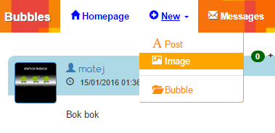
Stvaranje sadržaja
Korisnik može stvoriti tri vrste novog sadržaja: postove(objave), slike i mjehuriće(bubbles).

Slide 19
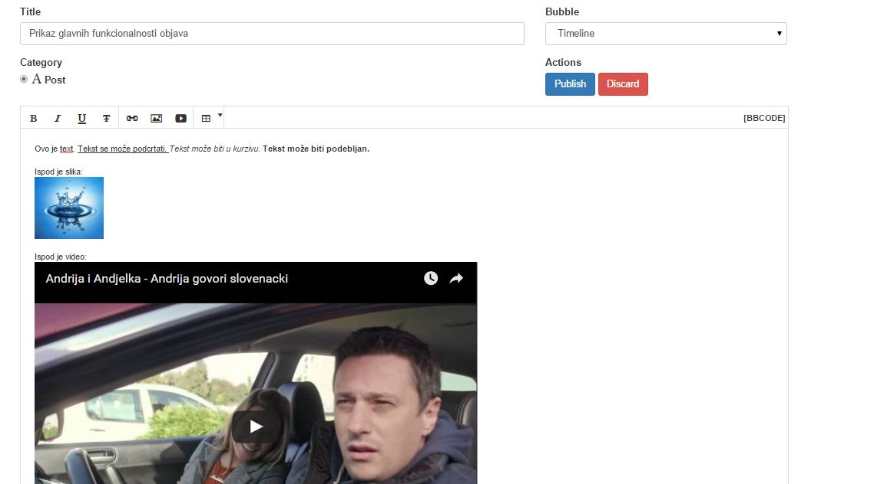
Objavljivanje postova
koristi se vanjski, „forumski”, besplatni uređivač teksta otvorenog koda (SCEditor)
omogućuje puno različitih funkcionalnosti (dodavanje linkova, slika, videa, formatiranje teksta, itd.)

Slide 20
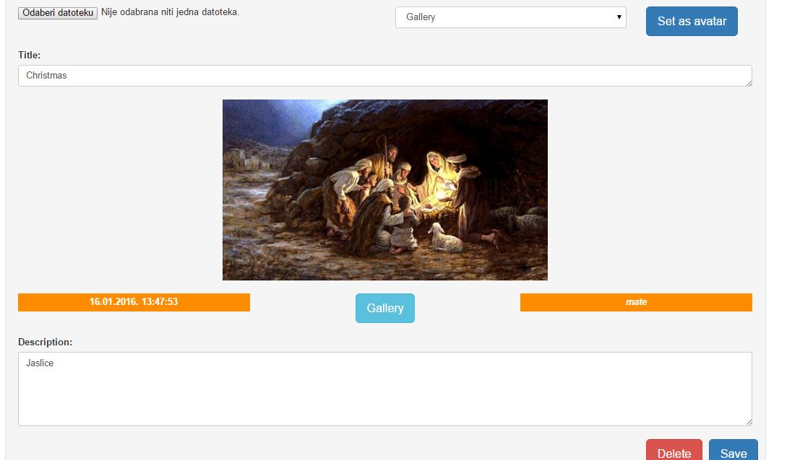
Stvaranje/Uređivanje slika

Slide 21
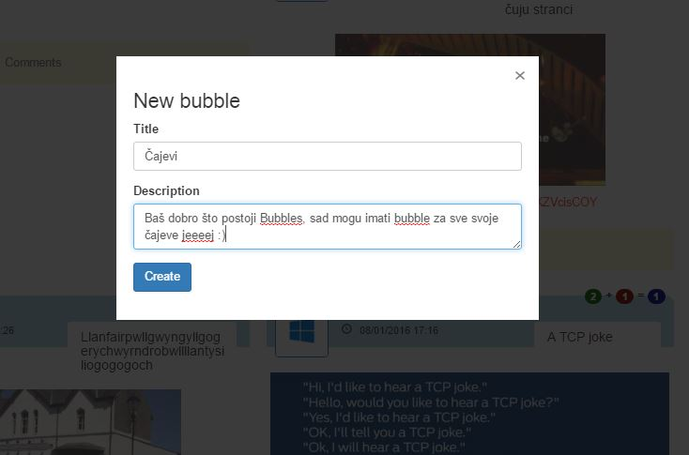
Stvaranje mjehurića

Slide 22
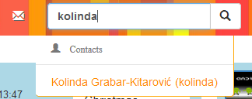
Pretraga

Slide 23
Pretraživanje
Pretraživanje po imenu, prezimenu i/ili korisničkom imenu
REST zahtjev: GET api/search
Parametar: query -> upit pretrage
Lista korisnika koji odgovaraju upitu
svi korisnici koji u imenu, prezimenu i/ili korisničkom imenu sadrže vrijednost parametra ‘query’

Slide 24
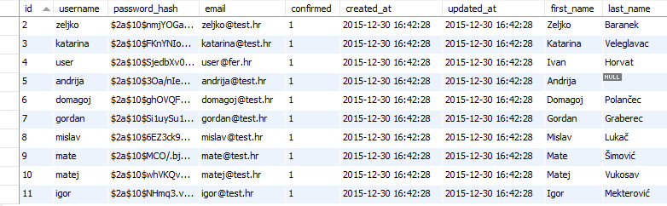
Pretraživanje-primjer
REST poziv: api/search?query=mat
Odgovor…

Slide 25
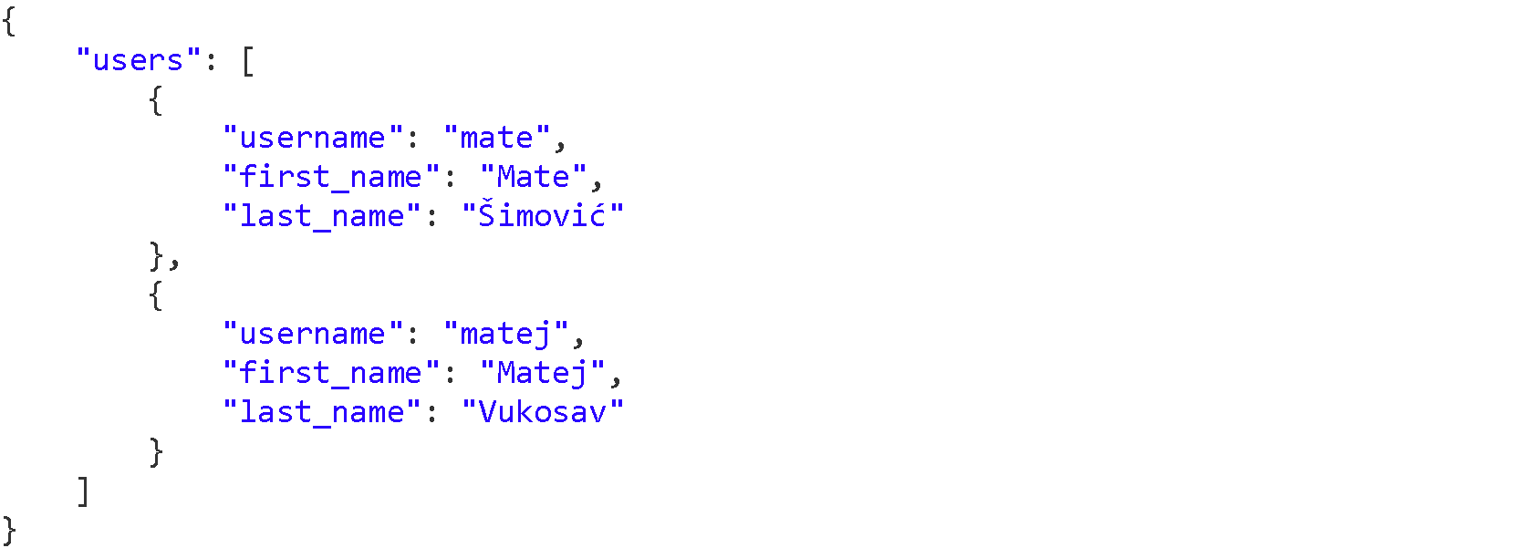
Pretraživanje-primjer contd.

Slide 26
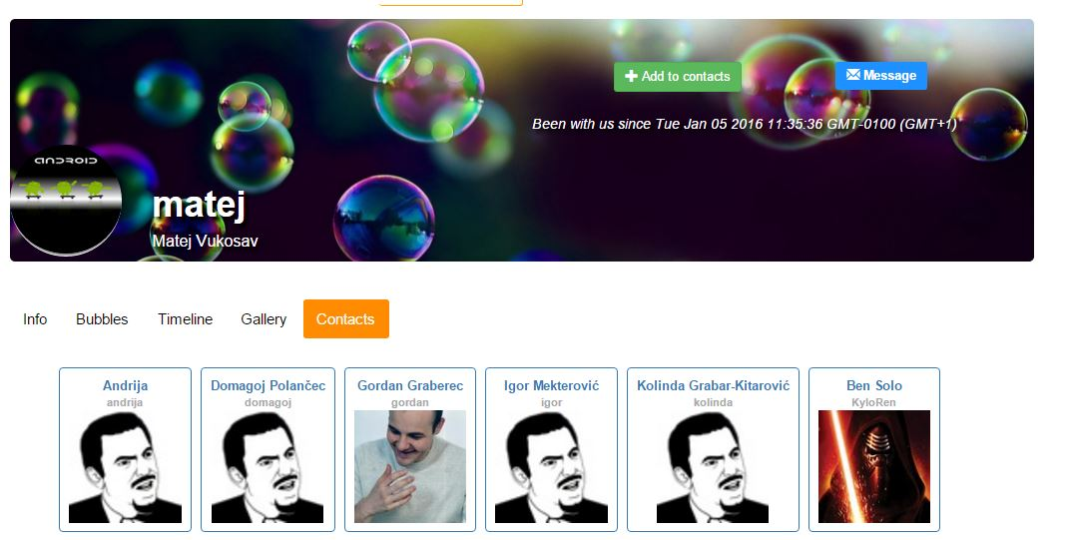
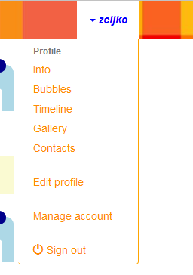
Stranica profila
nudi pristup svim informacijama o korisniku čiji se profil pregledava
podijeljena u nekoliko pododjeljaka (tabovi):

Slide 27
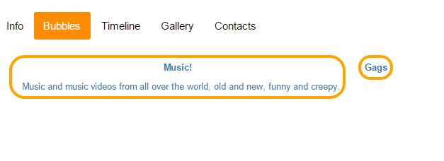
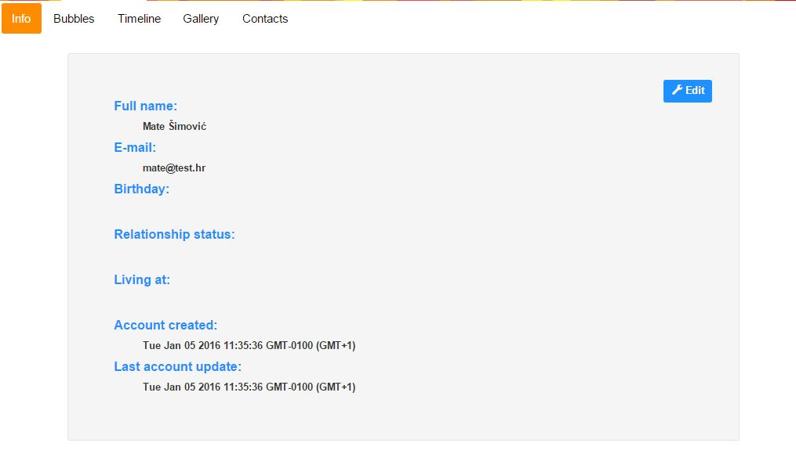
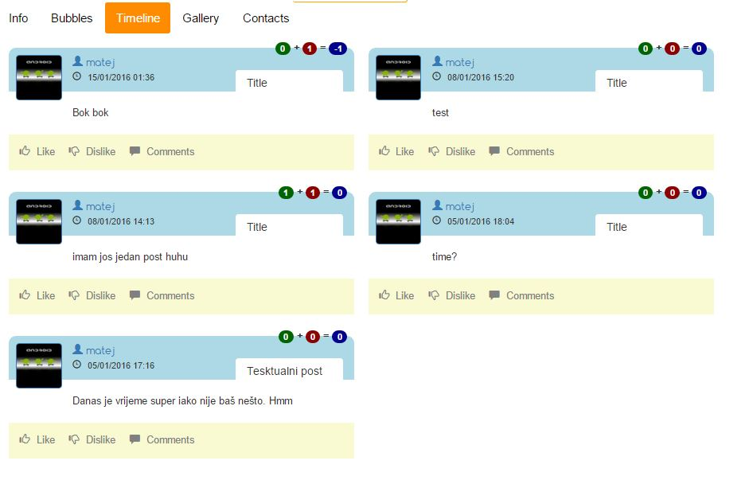
Tabovi

Slide 28
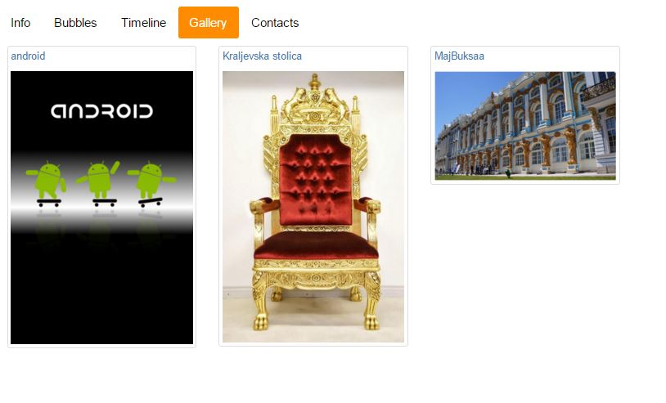
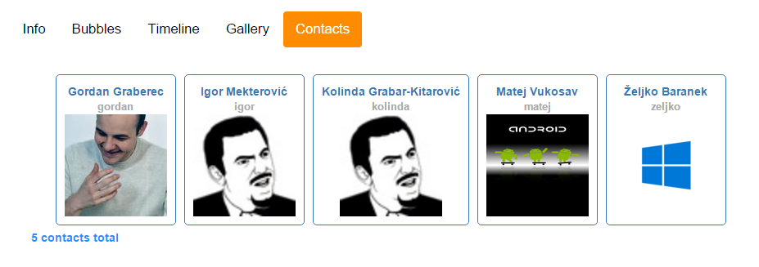

Slide 29
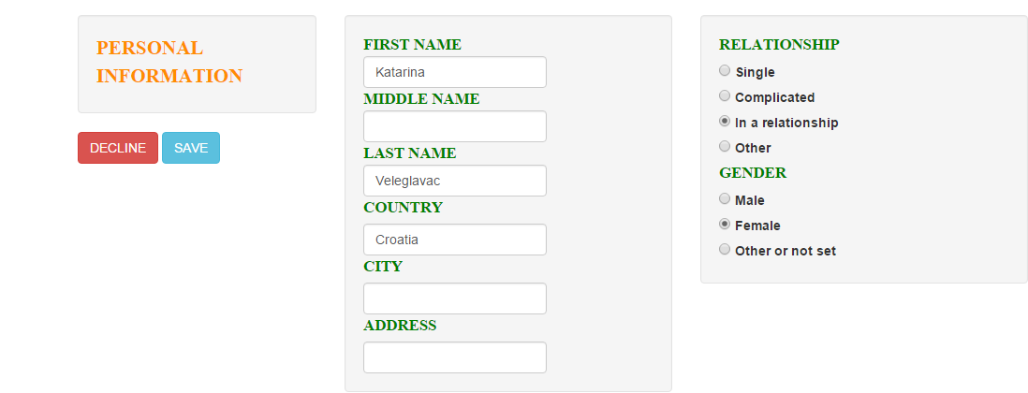
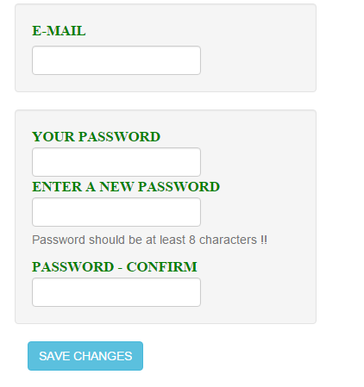
Edit profil, Manage Account

Slide 30
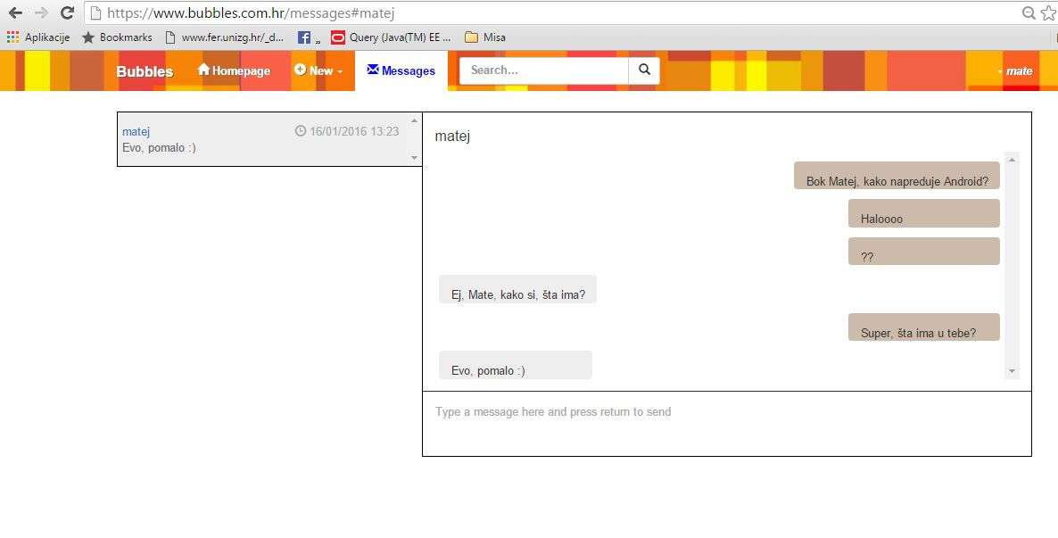
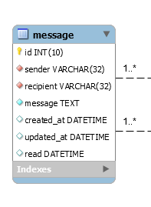
Inbox
poruke, koje omogućuje komunikaciju korisnika porukama u stvarnom vremenu

Slide 31
Poruke
REST zahtjevi:
GET api/message/my
GET api/message/my/:username
GET api/message/unread
POST api/message/:username
POST api/message/mark/:message_id
Dohvaćanje poruka
Slanje poruka
Označava poruku kao pročitanu

Slide 32
Alternativni način implementacije
socket.io
Problemi sa spajanjem s Passportom -> MemoryStore
Moguće rješenje: paralelno održavanje sjednica za chat i ostatak mreže
Komplicira postojeći kod
REST je jednostavniji ☺

Slide 33
Tehnologije i alati
web-frontend:
HTML, CSS, Bootstrap, JavaScript & jQuery
EJS view engine, Magnific Popup, page.js router, doT.js client view engine
android:
java
Android Studio
web-backend:
node-js, javascript
express web application framework
ORM : bookshelf
Passport: povezivanje sjednica s modelima korisnika
GraphicsMagick: pretvorba slika
komunikacija sa serverom:
get i post zahtjevi i ajax zahtjevi prema predefiniranom apiju
razmjenjuju se JSON strukture podataka (ajax) ili EJS viewovi

Slide 34
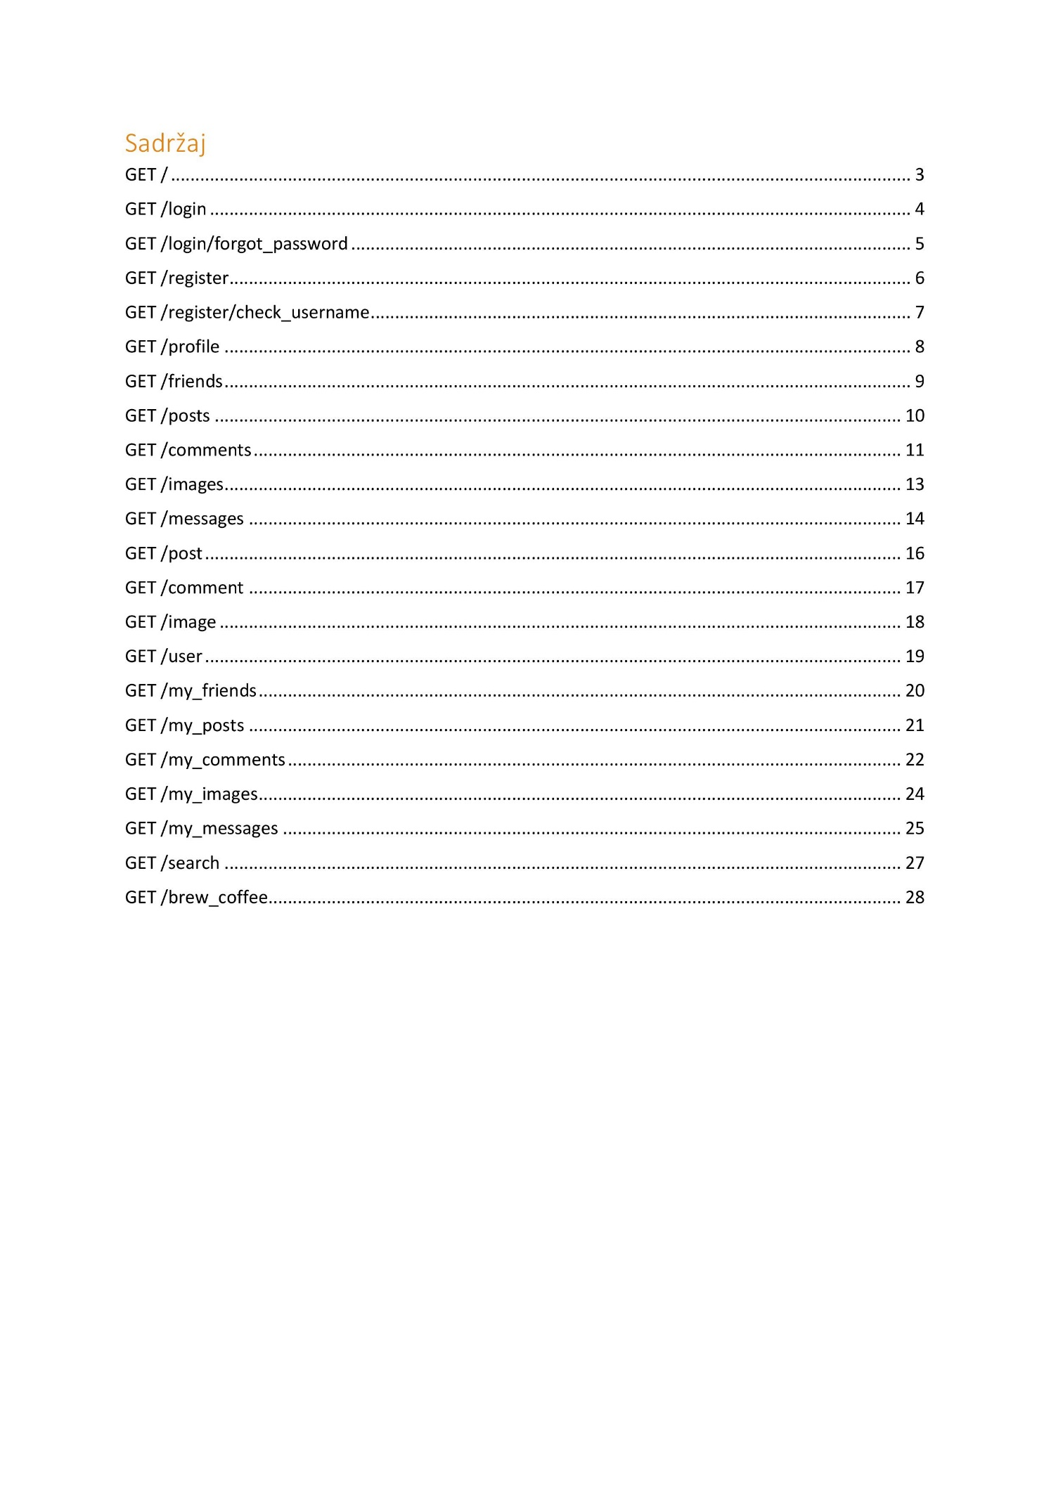
REST API

Slide 35
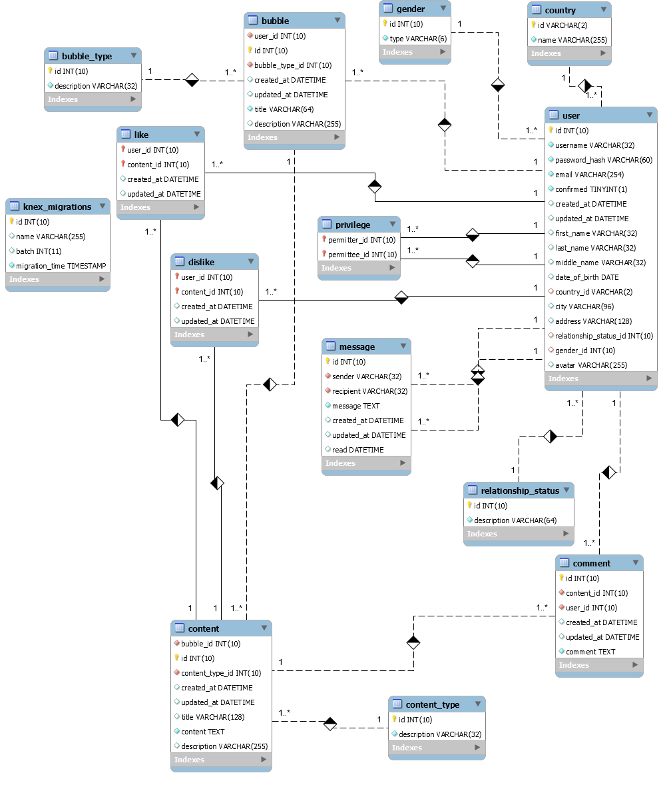

Slide 36


ANDROID APLIKACIJA

Slide 37
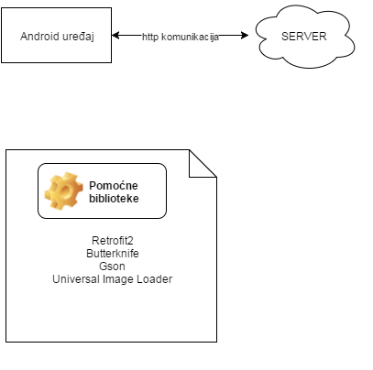

Slide 38
Retrofit2
Retrofit retrofit = new Retrofit.Builder() ... .baseUrl(BASE_URL) .. .build(); service = retrofit.create(ApiManagerService.class);
@GET("api/isUsernameAvailable") Call<Boolean> getIsUsernameAvailable(IsUsernameAvailable username); @GET("api/isEmailAvailable") Call<Boolean> getIsEmailAvailable(IsEmailAvailable email);

Slide 39
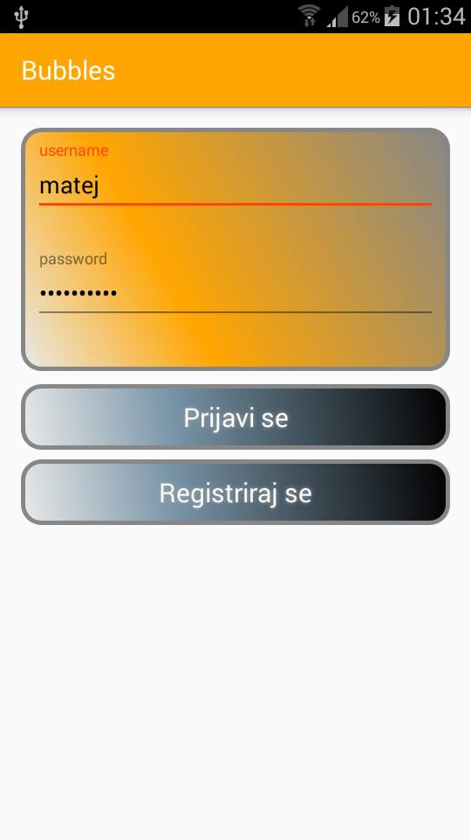
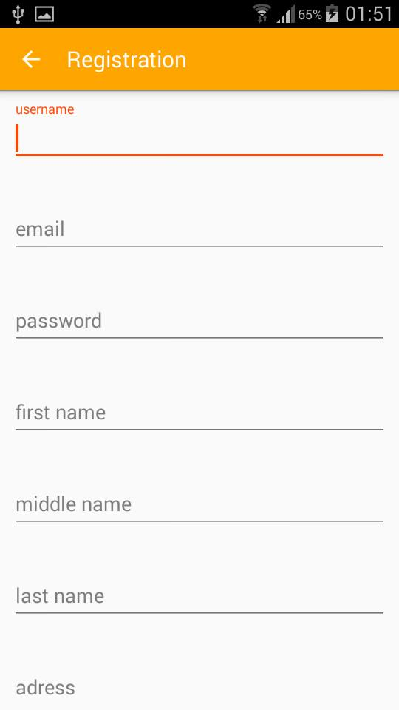
Login i registracija

Slide 40
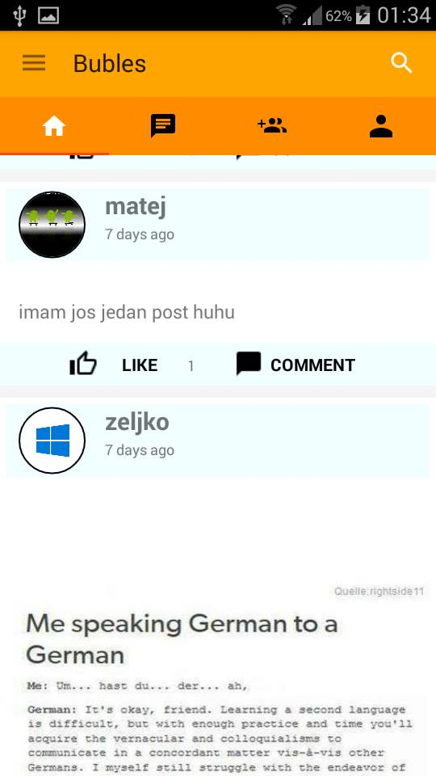
Home feed

Slide 41
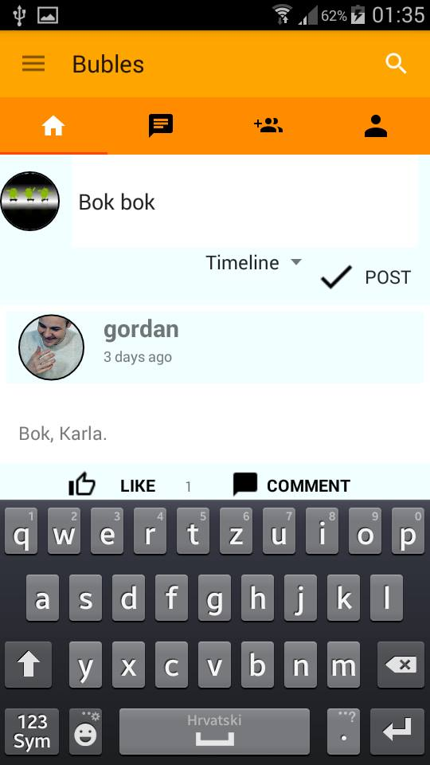
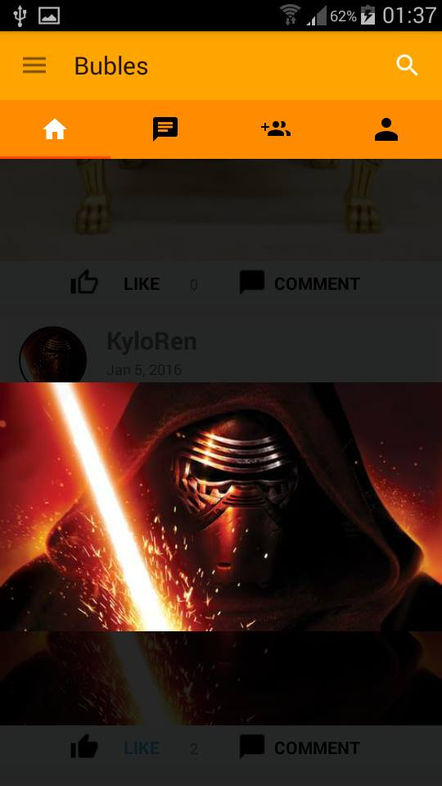
Home feed/mogućnosti 1/2

Slide 42
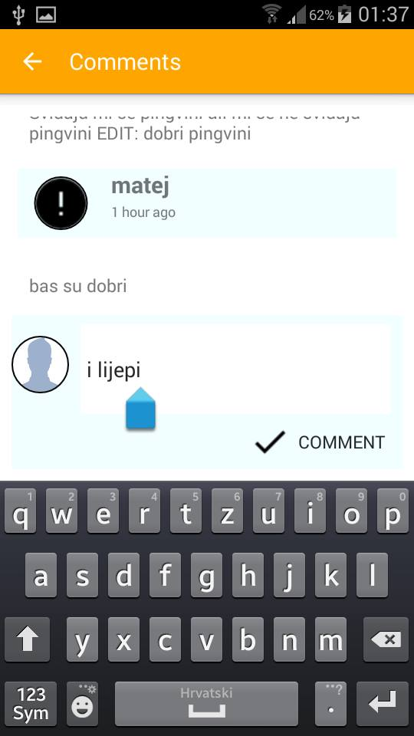
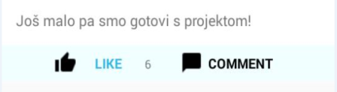
Home feed/mogućnosti 2/2

Slide 43
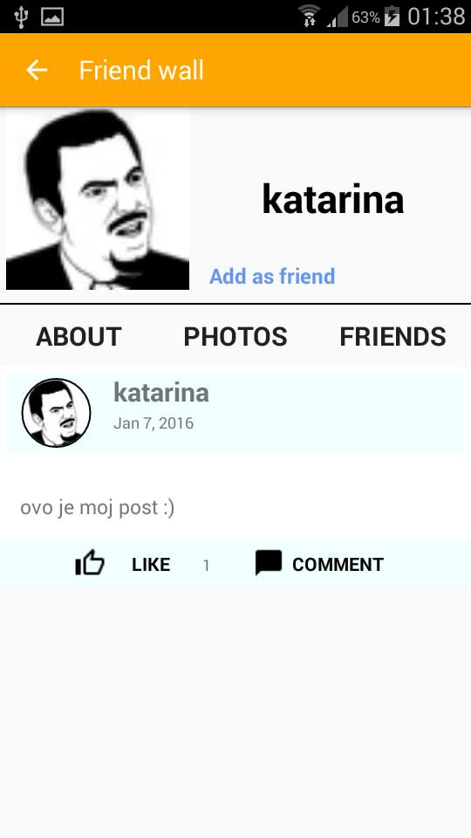
Friends wall

Slide 44
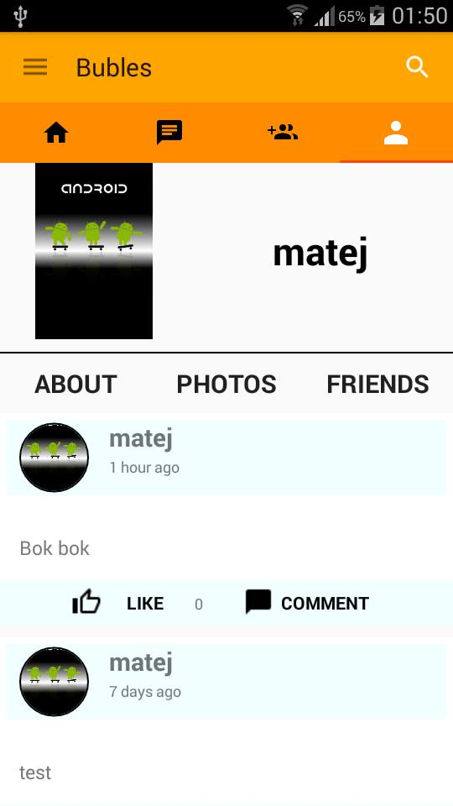
User wall

Slide 45
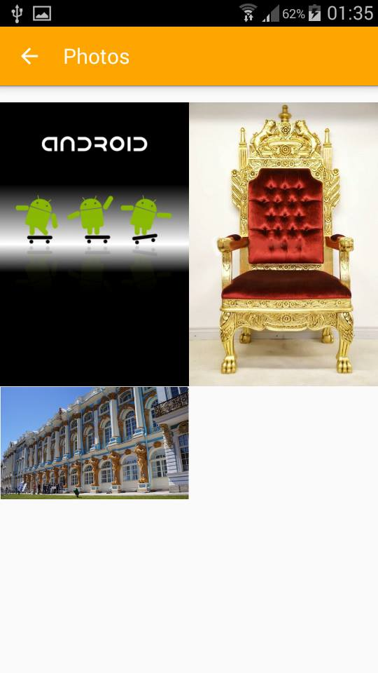
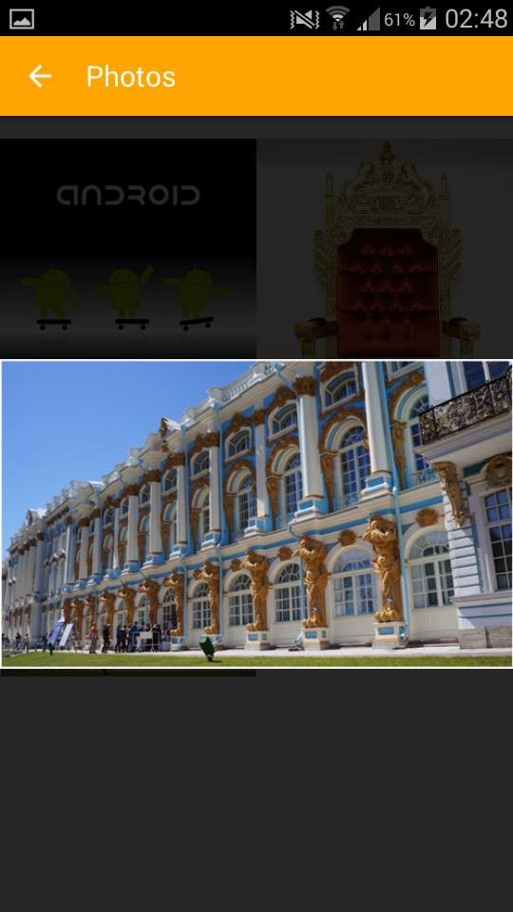
User wall - photos

Slide 46
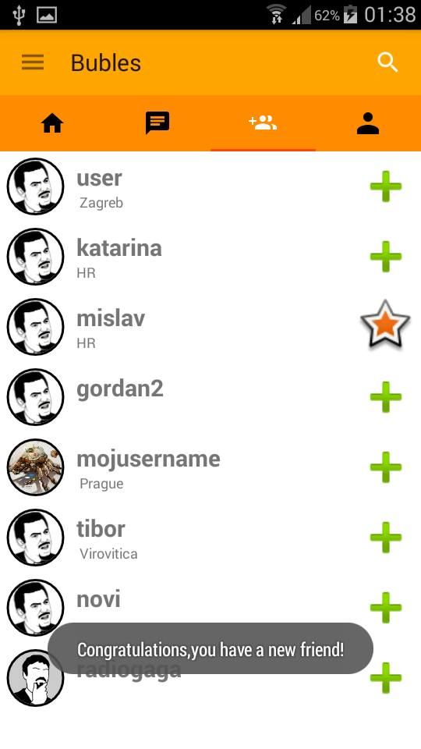
Add new friend

Slide 47
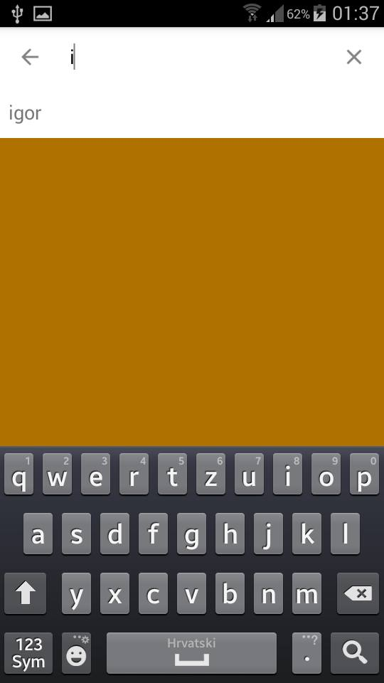
Search

Slide 48
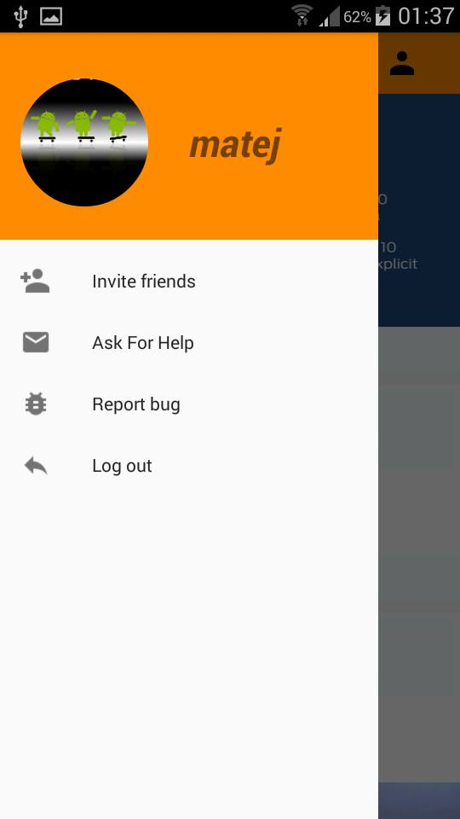
Navigation view

Slide 49


Slide 50
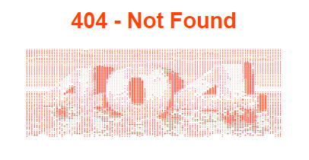
Literatura

